Slide 1

Jochen Saalfeld – jsaalfeld@chaostreff-osnabrueck.de – OpenPGP-Schlüssel: 0x64B67DF4
@der_alfe
Gerätesicherheit

Slide 2
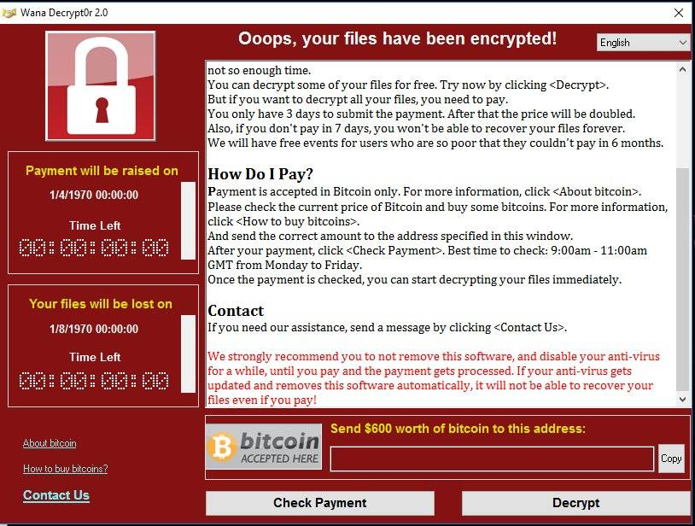
Ohne Sicherheit geht nichts

Slide 3

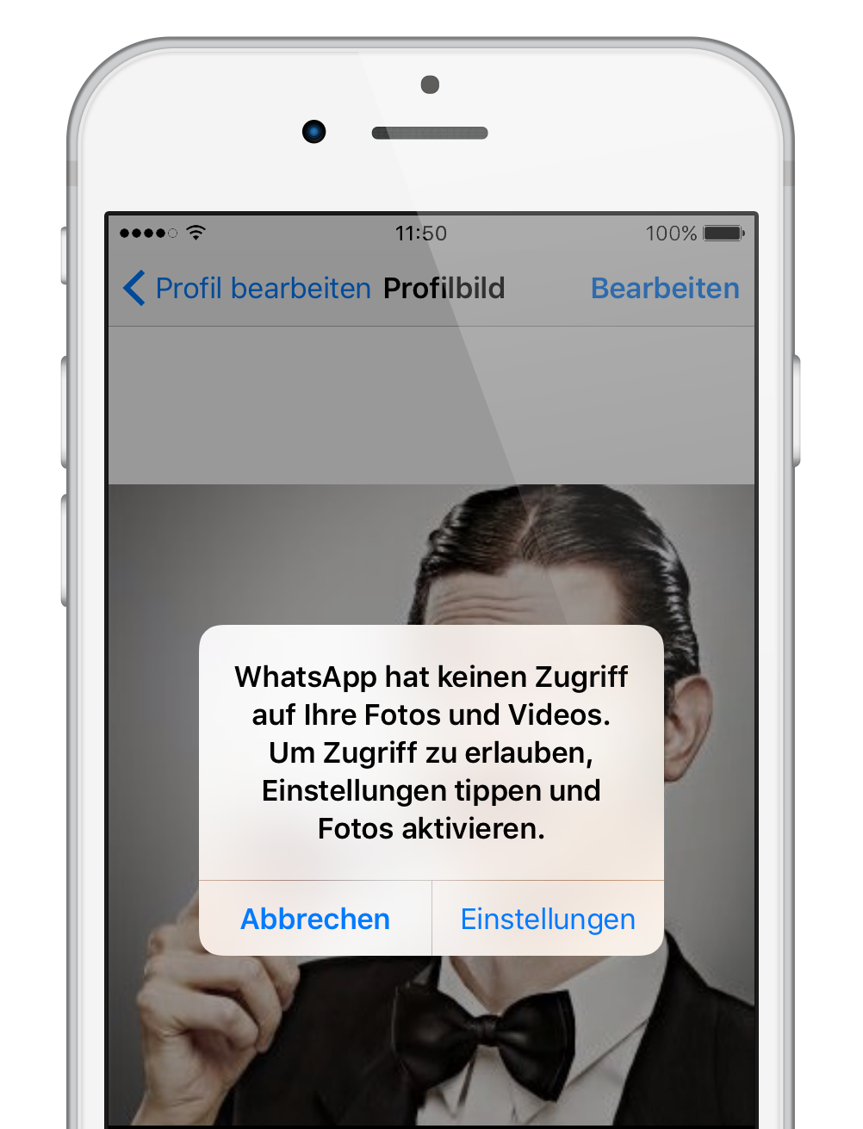
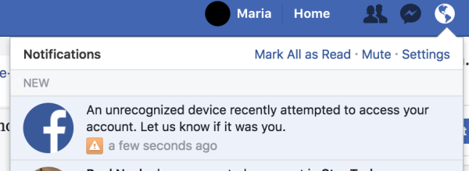
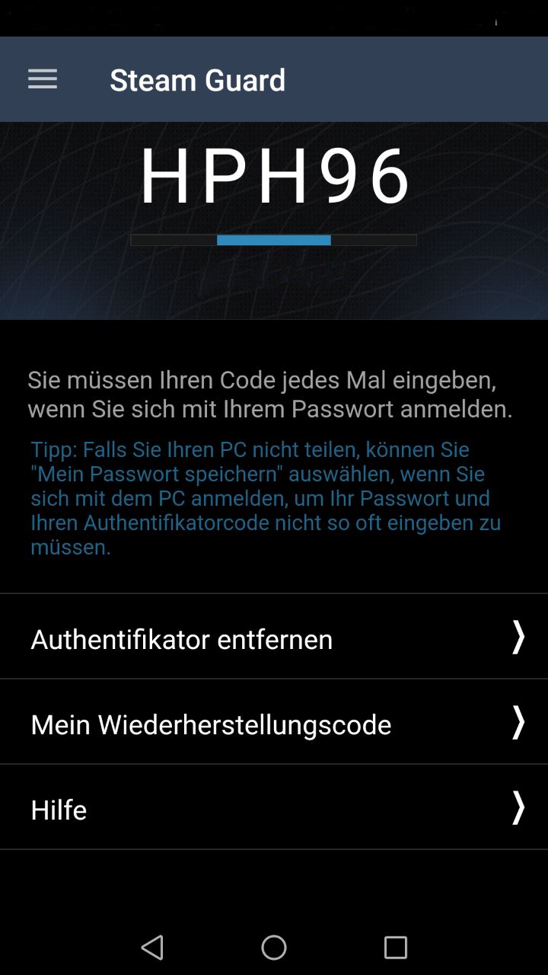
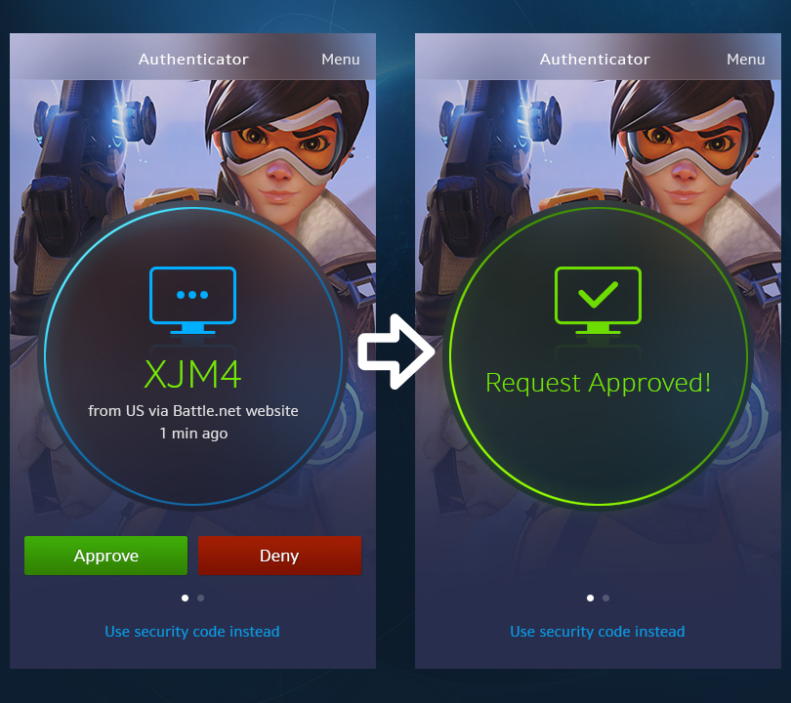
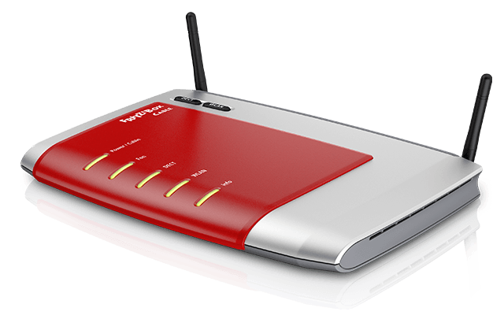
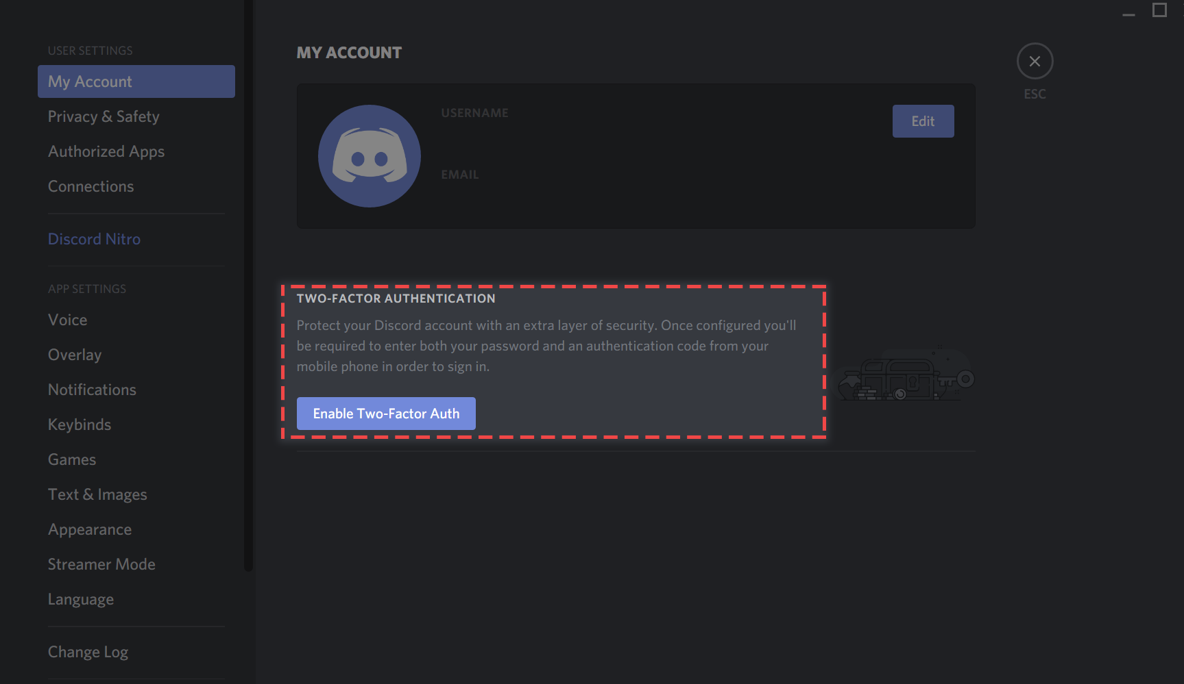
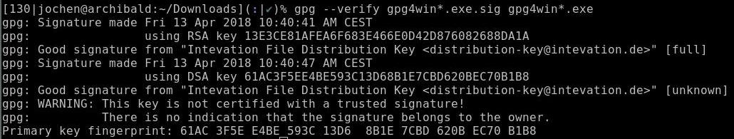
Ohne Sicherheit geht nichts

Slide 4

Offene und geschlossene Netze
Jeder Admin kann alles lesen! Immer! (Auch alle Snaps)
Manchmal kann jeder lesen
Achtet auf WLAN-Namen
Vertraut nur dem, was ihr kennt

Slide 5
App-Sicherheit
Braucht wirklich eine Foto-App Zugriff auf eure SMS? NEIN!
Musst du wirklich deine gecrackten Apps von dieser russischen Seite installieren? NEIN!
Smartphone rooten oder lieber nicht? Naja, kommt drauf an – aber eigentlich eher: NEIN!
Brauchst du die App, die du das letzte mal 1995 genutzt hast wirklich noch? NEIN
Ist der AppStore wirklich gut? Apple: Eher ja, Android: eher Nein, FDroid: JA! - https://f-droid.org/

Slide 6
App-Sicherheit
Macht eure verdammten Updates!
  Android nicht immer einfach & Apple verarscht euch
Browserplugins benutzen:
  Privacy Badger: https://www.eff.org/privacybadger
  uBlock origin: https://github.com/gorhill/uBlock/
Installiert nur 1 Antiviren-Tool
  (schaut euch auch ruhig Linux an!)

Slide 7
Allgemeine Sicherheit
Lasst die Pfoten von Alexa, Siri und Google Home
IoT hat nichts im Haus zu suchen
  (Das „S“ in IoT steht für Sicherheit)
Steck nichts irgendwo rein, von dem du nicht weißt, wo es her kommt
Überleg dir, ob du dich wirklich irgendwo anmelden musst
Geh Sparsam mit deinen Daten um und habe eher Angst zu viel, als zu wenig von dir Preis zu geben

Slide 8
Vielen Dank für eure Aumerksamkeit

